Slide 1

26 липня 2026 р.
Класна робота
Узагальнення за розділом
«Світ ідей. Відродження. Реформація. Бароко»

Slide 2

ТЕМИ
Хронологія
Поняття
Вгадай героя
Карта
Загальні питання

Slide 3
1
2
3
4
5
6
7
8
9
10
11
12
13
14
15
16
17
18
19
20
21
22
23
24
25
26
27
28
29
30
31
32
33
34
35

Slide 4
1
2
3
4
5
6
7
8
9
10
11
12
13
14
15
16
17
18
19
20
21
22
23
24
25
26
27
28
29
30
31
32
33
34
35

Slide 5

У якому році відбулася Липнева революція у Франції?
Відповідь
1830 р.

Slide 6
У якому році розпочалася «Весна народів» у Європі?
Відповідь
1848 р.

Slide 7
Коли розпочалася Громадянська війна у США?
Відповідь
12 квітня 1861 р.

Slide 8
У якому році відбулося об’єднання Німеччини?
Відповідь
1871 р.

Slide 9
Кримська (Східна) війна тривала протягом …
Відповідь
1853-1856 рр.

Slide 10
В якому році відбулася парламентська реформа у Великій Британії?
Відповідь
1832 р.

Slide 11
В якому році проголошено незалежність республіки Гаїті?
Відповідь
1804 р.

Slide 12
Як називається перехід від ручної праці до машинного виробництва?
Промисловий (індустріальний) переворот
Відповідь

Slide 13
Як називається масовий рух британських робітників за виборчу реформу?
Відповідь
чартизм

Slide 14
Як називається політична ідеологія, що відстоює збереження традицій?
Відповідь
консерватизм

Slide 15
Яка ідеологія проголошує права і свободи людини найвищою цінністю?
Відповідь
лібералізм

Slide 16
Яка ідеологія виступає за економічну справедливість і рівні можливості?
соціалізм
Відповідь

Slide 17
Яка ідеологія проголошує націю найвищою цінністю?
націоналізм
Відповідь

Slide 18
Як називається відновлення влади династії Бурбонів у Франції?
реставрація Бурбонів
Відповідь

Slide 19
Французький король, якого повалила Липнева революція 1830 року.
Відповідь
Карл Х

Slide 20
Французький король, якого називали «королем-громадянином».
Луї-Філіпп Орлеанський
Відповідь

Slide 21
Прем'єр-міністр Сардинського королівства, який очолив боротьбу за об'єднання Італії дипломатичним шляхом.
Відповідь
Камілло Кавур

Slide 22
Народний герой Італії, який очолив похід «тисячі».
Джузеппе Гарібальді
Відповідь

Slide 23
Прусський канцлер, який завершив об'єднання Німеччини.
Отто фон Бісмарк
Відповідь

Slide 24
Президент США під час Громадянської війни, який скасував рабство.
Відповідь
Авраам Лінкольн

Slide 25
Австрійський канцлер, символ політики консерватизму після Віденського конгресу.
Клеменс фон Меттерніх
Відповідь

Slide 26
Який винахід став початком промислової революції?
Відповідь
парова машина

Slide 27
Як називають революційні події 1848-1849 років у Європі?
Відповідь
«Весна народів»

Slide 28
Яка держава стала центром об'єднання Італії?
Сардинське королівство (П'ємонт)
Відповідь

Slide 29
Документ, який гарантував кожному американцеві (який не воював проти уряду) можливість за невелику плату отримати наділ для господарювання.
Закон про гомстеди
Відповідь

Slide 30
Як називався процес перебудови бунтівних штатів впродовж 1865-1877 рр.?
Реконструкція Півдня
Відповідь

Slide 31
Як називалася концепція об’єднання Німеччини довкола Австрійської імперії?
Відповідь
великонімецька

Slide 32
Як називалася концепція об’єднання Німеччини довкола Пруссії?
малонімецька
Відповідь

Slide 33
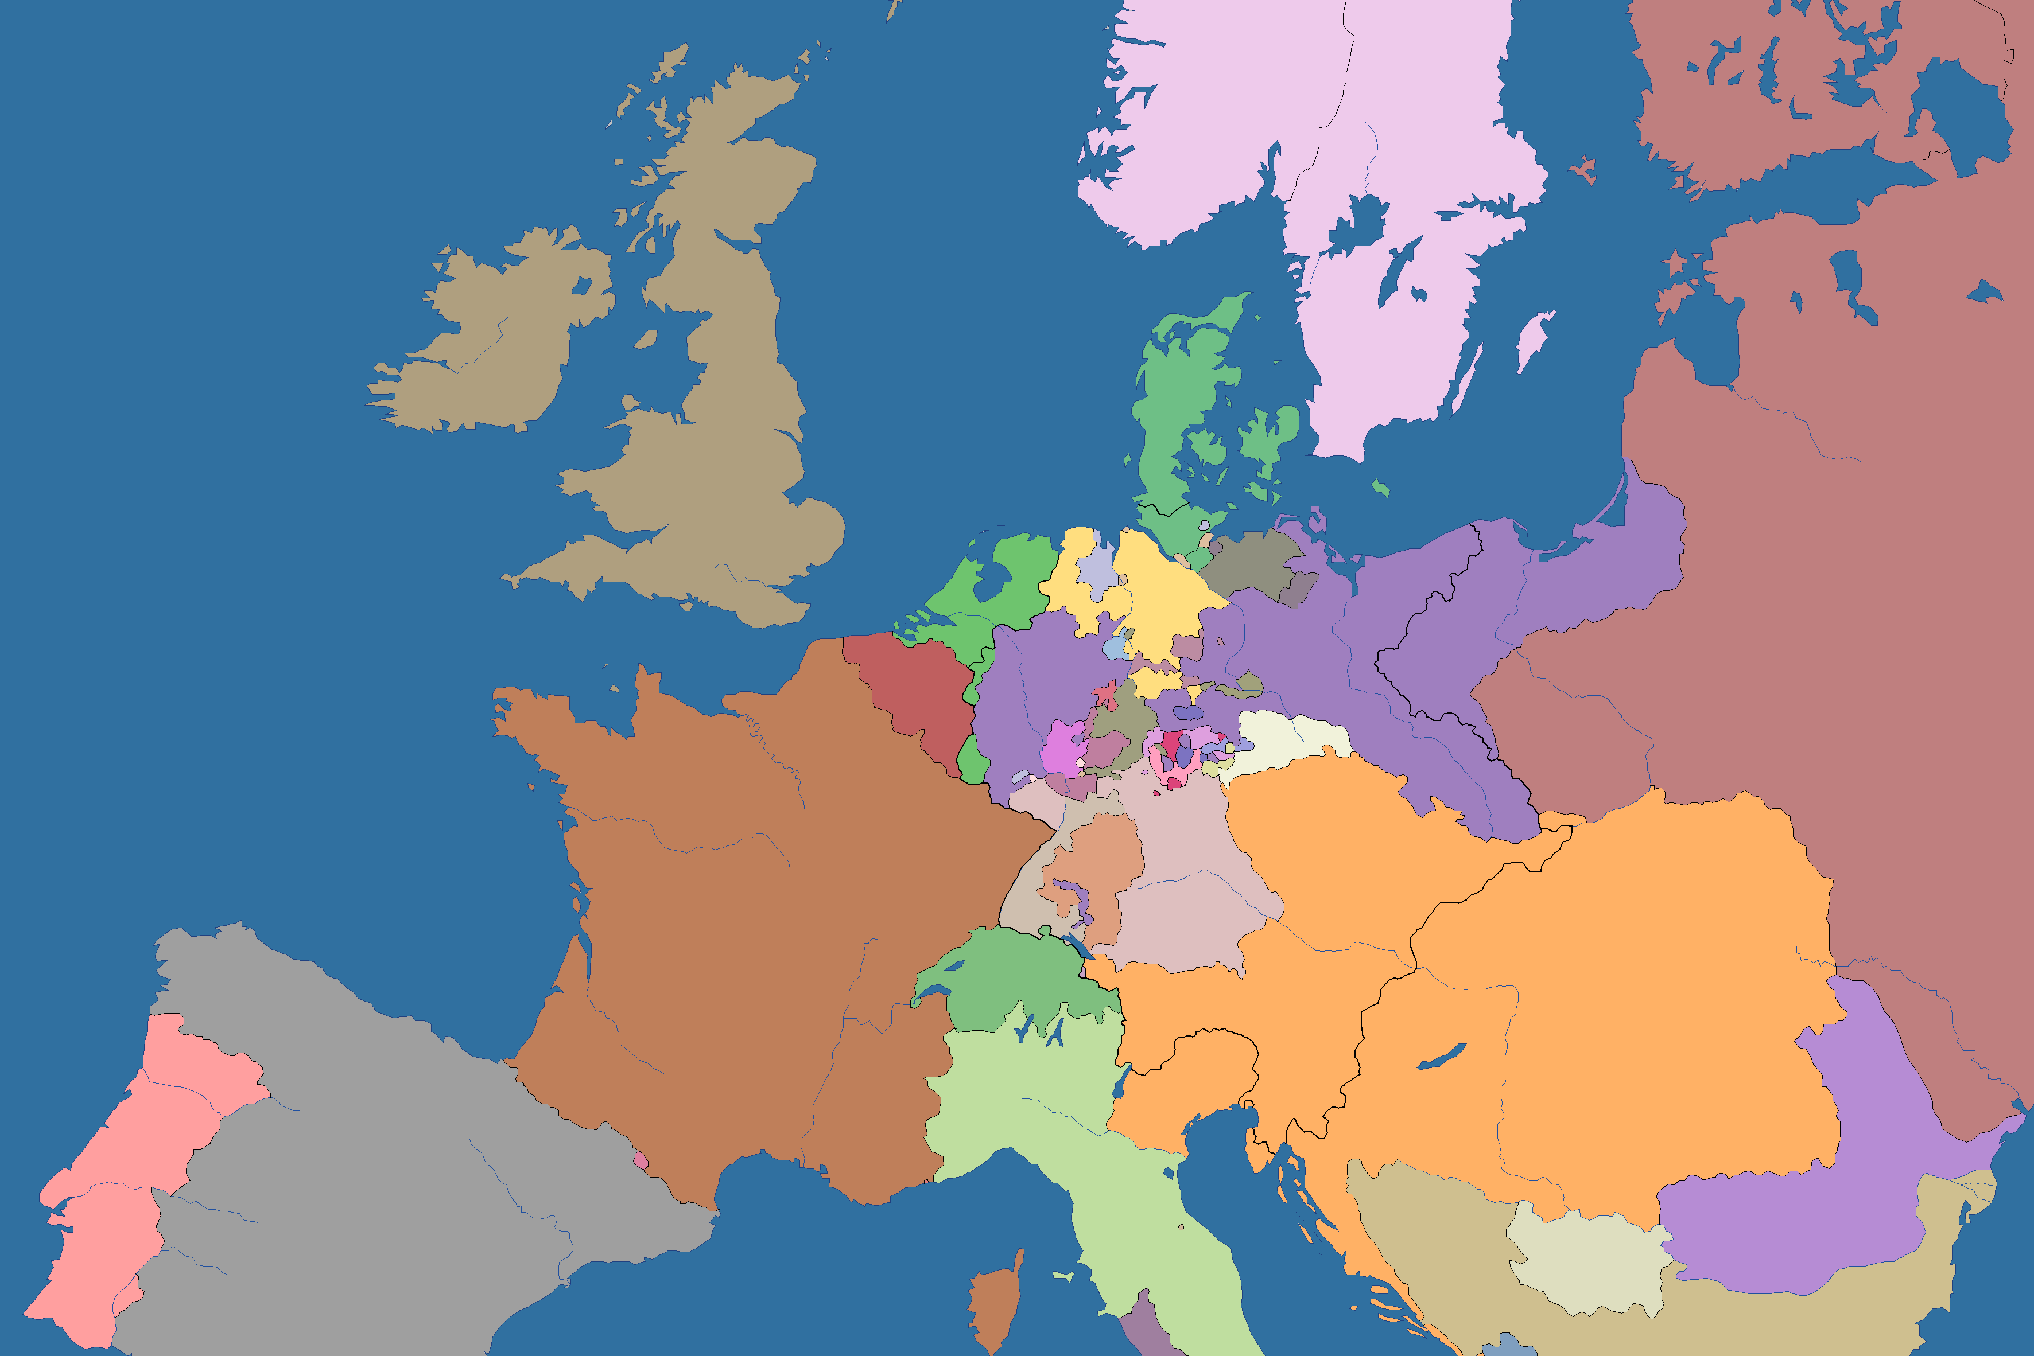
1
5
2
3
4
Якою цифрою позначено країну у якій розпочалася промислова революція?
Відповідь
1

Slide 34
1
5
2
3
4
Якою цифрою позначено країну у якій активно діяли чартисти?
Відповідь
1

Slide 35
1
5
2
3
4
Якою цифорою позначено країну у якій відбулася Липнева революція?
Відповідь
3

Slide 36
1
5
2
3
4
Якою цифрою позначено країну, якій вдалося об’єднати німецькі держави?
Відповідь
5

Slide 37
1
5
2
3
4
Якою цифрою позначено імперію, до складу якої входили чехи, угорці, хорвати…?
Відповідь
4

Slide 38
1
5
2
3
4
Якою цифрою позначено імперію в якій діяли організації декабристів?
Відповідь
2

Slide 39
1
5
2
3
4
Якою цифрою позначено державу, канцлером якої був Отто фон Бісмарк?
Відповідь
5

Slide 40
«Історична Вікторина»

